Slide 1
LLM 서비스
UI 설계
자동화 사업팀
이수정 대리
seohyeyeong@ubisam.com

Slide 2
01.
02.
03.
04.
메뉴
로그인
대시보드(메인화면)
신규 점검 생성
05.
06.
07.
QnA
Notes:
LG 대응사가 아니면 5번을 제외하고 파일을 하나 더 만들어서 교육자료로 만들 것.

Slide 3
메뉴
01.
로그인
대시보드 (메인화면)
LLM Service
메일 Compliance 점검
Notes:
반도체 공장이 생기기 시작했을 때, 공장에 입고된 생산 설비들 여러 종류들이 있었는데, 물리적인 인터페이스와 논리적인 프로토콜이 전부 제각각이었습니다.
그래서 SEMI라는 국제 반도체 장비재료 협회를 만들고, 표준안을 만들어서 host와 설비들간의 통신 규약으로 표준화를 하였습니다.

Slide 4
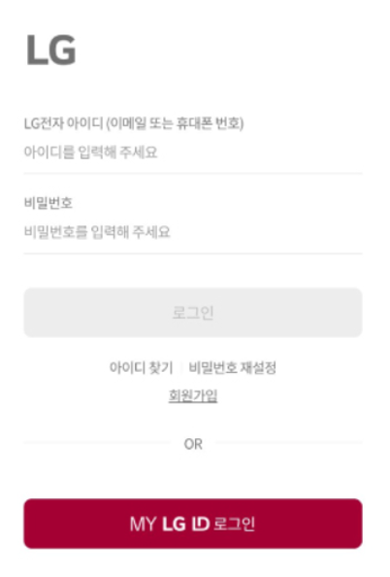


로그인
02.
로그인
아이디
로그인
아이디를 입력해 주세요
아이디를 입력해 주세요
로그인
비밀번호
비밀번호를 입력해 주세요
비밀번호를 입력해 주세요
아이디 찾기 | 비밀번호 찾기
회원가입
아이디 찾기 | 비밀번호 찾기
로그인
회원가입
로그인
아이디
아이디를 입력해 주세요
로그인
아이디를 입력해 주세요
로그인
비밀번호
비밀번호를 입력해 주세요
아이디
비밀번호를 입력해 주세요
회원가입
아이디 찾기 | 비밀번호 찾기
비밀번호
회원가입
아이디 찾기 | 비밀번호 찾기
Notes:
반도체 공장이 생기기 시작했을 때, 공장에 입고된 생산 설비들 여러 종류들이 있었는데, 물리적인 인터페이스와 논리적인 프로토콜이 전부 제각각이었습니다.
그래서 SEMI라는 국제 반도체 장비재료 협회를 만들고, 표준안을 만들어서 host와 설비들간의 통신 규약으로 표준화를 하였습니다.

Slide 5




대시보드(메인화면) – 1 라이트 모드
03.
유저명
정보
로그아웃
LLM Service
LLM Service > 메일 Compliance 점검
▶
메일 Compliance
점검
메일 Compliance 점검
+ 신규 점검 생성
PIE 챗봇
Id | Time | Model / Data | Evaluation Result | Risk Mails | Result File | Status
1 | 2024-08-23 14:54:11 | Gemma:7b | - | - | -
2 | 2024-08-22 14:54:11 | GPT-4o | - | - | -
3 | 2024-08-21 14:54:11 | Gemini-1.5 | 평가하기 | 120건 / 821건
4 | 2024-08-20 14:54:11 | Lamma | 평가하기 | 124건 / 901건
5 | 2024-08-19 14:54:11 | GPT-4o | - | - | -
6 | 2024-08-18 14:54:11 | Gemma:30b | 90% | 130건 / 1024건
7 | 2024-08-17 14:54:11 | Claude-3.0 | 75% | 100건 / 850건
8 | 2024-08-16 14:54:11 | GPT-4o | - | - | -
9 | 2024-08-15 14:54:11 | Gemma:30b | 80% | 105건 / 890건
10 | 2024-08-14 14:54:11 | Gemma:7b | 70% | 95건 / 800건
LLM Ops
▶
Running
Running
Running
Success
Success
Success
Saving
Saving
Success
Success
Error
Error
Success
Success
Notes:
ALID(알람 ID), ALCD(카테고리), Enable(사용여부), ALTX 기입해주시면 됩니다.
알람이 많을 경우, 하나하나 추가하지 마시고, 오른 쪽 위 내려받기와 업로드를 클릭하여 양식에 맞게 기입 후, 업로드 해주시면 됩니다.

Slide 6
대시보드(메인화면) – 1 다크 모드
03.
유저명
정보
로그아웃
LLM Service
LLM Service > 메일 Compliance 점검
▶
메일 Compliance
점검
메일 Compliance 점검
+ 신규 점검 생성
PIE 챗봇
Id | Time | Model / Data | Evaluation Result | Risk Mails | Result File | Status
1 | 2024-08-23 14:54:11 | Gemma:7b | - | - | -
2 | 2024-08-22 14:54:11 | GPT-4o | - | - | -
3 | 2024-08-21 14:54:11 | Gemini-1.5 | 평가하기 | 120건 / 821건
4 | 2024-08-20 14:54:11 | Lamma | 평가하기 | 124건 / 901건
5 | 2024-08-19 14:54:11 | GPT-4o | - | - | -
6 | 2024-08-18 14:54:11 | Gemma:30b | 90% | 130건 / 1024건
7 | 2024-08-17 14:54:11 | Claude-3.0 | 75% | 100건 / 850건
8 | 2024-08-16 14:54:11 | GPT-4o | - | - | -
9 | 2024-08-15 14:54:11 | Gemma:30b | 80% | 105건 / 890건
10 | 2024-08-14 14:54:11 | Gemma:7b | 70% | 95건 / 800건
LLM Ops
▶
Running
Running
Running
Success
Success
Success
Saving
Saving
Success
Success
Error
Error
Success
Success
Notes:
ALID(알람 ID), ALCD(카테고리), Enable(사용여부), ALTX 기입해주시면 됩니다.
알람이 많을 경우, 하나하나 추가하지 마시고, 오른 쪽 위 내려받기와 업로드를 클릭하여 양식에 맞게 기입 후, 업로드 해주시면 됩니다.

Slide 7
대시보드(메인화면) – 2 라이트 모드
03.
메일 Compliance 점검
PIE 챗봇
유저명
정보
로그아웃
LLM Service
LLM Service > 메일 Compliance 점검
메일 Compliance 점검
+ 신규 점검 생성
LLM Ops
Id | Time | Model / Data | Evaluation Result | Risk Mails | Result File | Status
1 | 2024-08-23 14:54:11 | Gemma:7b | - | - | -
2 | 2024-08-22 14:54:11 | GPT-4o | - | - | -
3 | 2024-08-21 14:54:11 | Gemini-1.5 | 평가하기 | 120건 / 821건
4 | 2024-08-20 14:54:11 | Lamma | 평가하기 | 124건 / 901건
5 | 2024-08-19 14:54:11 | GPT-4o | - | - | -
6 | 2024-08-18 14:54:11 | Gemma:30b | 90% | 130건 / 1024건
7 | 2024-08-17 14:54:11 | Claude-3.0 | 75% | 100건 / 850건
8 | 2024-08-16 14:54:11 | GPT-4o | - | - | -
9 | 2024-08-15 14:54:11 | Gemma:30b | 80% | 105건 / 890건
10 | 2024-08-14 14:54:11 | Gemma:7b | 70% | 95건 / 800건
Running
Running
Running
Success
Success
Success
Saving
Saving
Success
Success
Error
Error
Success
Success
Notes:
ALID(알람 ID), ALCD(카테고리), Enable(사용여부), ALTX 기입해주시면 됩니다.
알람이 많을 경우, 하나하나 추가하지 마시고, 오른 쪽 위 내려받기와 업로드를 클릭하여 양식에 맞게 기입 후, 업로드 해주시면 됩니다.

Slide 8
대시보드(메인화면) – 2 다크 모드
03.
메일 Compliance 점검
PIE 챗봇
유저명
정보
로그아웃
LLM Service
LLM Service > 메일 Compliance 점검
메일 Compliance 점검
+ 신규 점검 생성
LLM Ops
Id | Time | Model / Data | Evaluation Result | Risk Mails | Result File | Status
1 | 2024-08-23 14:54:11 | Gemma:7b | - | - | -
2 | 2024-08-22 14:54:11 | GPT-4o | - | - | -
3 | 2024-08-21 14:54:11 | Gemini-1.5 | 평가하기 | 120건 / 821건
4 | 2024-08-20 14:54:11 | Lamma | 평가하기 | 124건 / 901건
5 | 2024-08-19 14:54:11 | GPT-4o | - | - | -
6 | 2024-08-18 14:54:11 | Gemma:30b | 90% | 130건 / 1024건
7 | 2024-08-17 14:54:11 | Claude-3.0 | 75% | 100건 / 850건
8 | 2024-08-16 14:54:11 | GPT-4o | - | - | -
9 | 2024-08-15 14:54:11 | Gemma:30b | 80% | 105건 / 890건
10 | 2024-08-14 14:54:11 | Gemma:7b | 70% | 95건 / 800건
Running
Running
Running
Success
Success
Success
Saving
Saving
Success
Success
Error
Error
Success
Success
Notes:
ALID(알람 ID), ALCD(카테고리), Enable(사용여부), ALTX 기입해주시면 됩니다.
알람이 많을 경우, 하나하나 추가하지 마시고, 오른 쪽 위 내려받기와 업로드를 클릭하여 양식에 맞게 기입 후, 업로드 해주시면 됩니다.

Slide 9
대시보드(메인화면) – 3 밝은 버전
03.
LG > LLM Service > 메일 Compliance 점검
LLM Service
사이드 메뉴
메일 Compliance 점검
+ 신규 점검 생성
메일 Compliance 점검
LLM Ops
Id | Time | Model / Data | Evaluation Result | Risk Mails | Result File | Status
1 | 2024-08-23 14:54:11 | Gemma:7b | - | - | -
2 | 2024-08-22 14:54:11 | GPT-4o | - | - | -
3 | 2024-08-21 14:54:11 | Gemini-1.5 | 평가하기 | 120건 / 821건
4 | 2024-08-20 14:54:11 | Lamma | 평가하기 | 124건 / 901건
5 | 2024-08-19 14:54:11 | GPT-4o | - | - | -
6 | 2024-08-18 14:54:11 | Gemma:30b | 90% | 130건 / 1024건
7 | 2024-08-17 14:54:11 | Claude-3.0 | 75% | 100건 / 850건
8 | 2024-08-16 14:54:11 | GPT-4o | - | - | -
9 | 2024-08-15 14:54:11 | Gemma:30b | 80% | 105건 / 890건
10 | 2024-08-14 14:54:11 | Gemma:7b | 70% | 95건 / 800건
PIE 챗봇
Running
Running
Running
Success
Success
Success
Saving
Saving
Success
Success
Error
Error
Success
유저명
Success
정보
로그아웃
Notes:
ALID(알람 ID), ALCD(카테고리), Enable(사용여부), ALTX 기입해주시면 됩니다.
알람이 많을 경우, 하나하나 추가하지 마시고, 오른 쪽 위 내려받기와 업로드를 클릭하여 양식에 맞게 기입 후, 업로드 해주시면 됩니다.

Slide 10
대시보드(메인화면) – 3 어두운 버전
03.
LG > LLM Service > 메일 Compliance 점검
LLM Service
사이드 메뉴
메일 Compliance 점검
+ 신규 점검 생성
메일 Compliance 점검
LLM Ops
Id | Time | Model / Data | Evaluation Result | Risk Mails | Result File | Status
1 | 2024-08-23 14:54:11 | Gemma:7b | - | - | -
2 | 2024-08-22 14:54:11 | GPT-4o | - | - | -
3 | 2024-08-21 14:54:11 | Gemini-1.5 | 평가하기 | 120건 / 821건
4 | 2024-08-20 14:54:11 | Lamma | 평가하기 | 124건 / 901건
5 | 2024-08-19 14:54:11 | GPT-4o | - | - | -
6 | 2024-08-18 14:54:11 | Gemma:30b | 90% | 130건 / 1024건
7 | 2024-08-17 14:54:11 | Claude-3.0 | 75% | 100건 / 850건
8 | 2024-08-16 14:54:11 | GPT-4o | - | - | -
9 | 2024-08-15 14:54:11 | Gemma:30b | 80% | 105건 / 890건
10 | 2024-08-14 14:54:11 | Gemma:7b | 70% | 95건 / 800건
PIE 챗봇
Running
Running
Running
Success
Success
Success
Saving
Saving
Success
Success
Error
Error
Success
유저명
Success
정보
로그아웃
Notes:
ALID(알람 ID), ALCD(카테고리), Enable(사용여부), ALTX 기입해주시면 됩니다.
알람이 많을 경우, 하나하나 추가하지 마시고, 오른 쪽 위 내려받기와 업로드를 클릭하여 양식에 맞게 기입 후, 업로드 해주시면 됩니다.

Slide 11
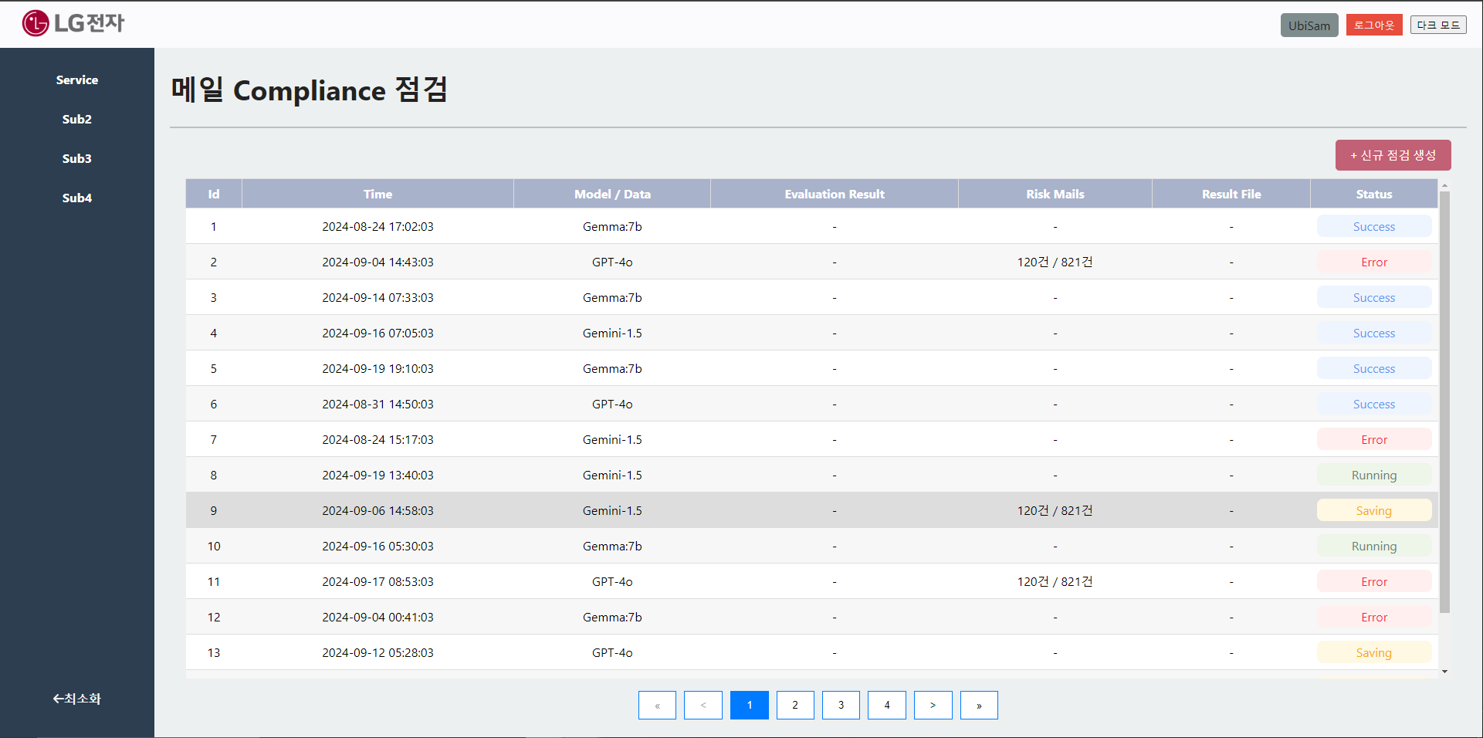
대시보드(메인화면) – 4 라이트 모드
03.
Notes:
ALID(알람 ID), ALCD(카테고리), Enable(사용여부), ALTX 기입해주시면 됩니다.
알람이 많을 경우, 하나하나 추가하지 마시고, 오른 쪽 위 내려받기와 업로드를 클릭하여 양식에 맞게 기입 후, 업로드 해주시면 됩니다.

Slide 12
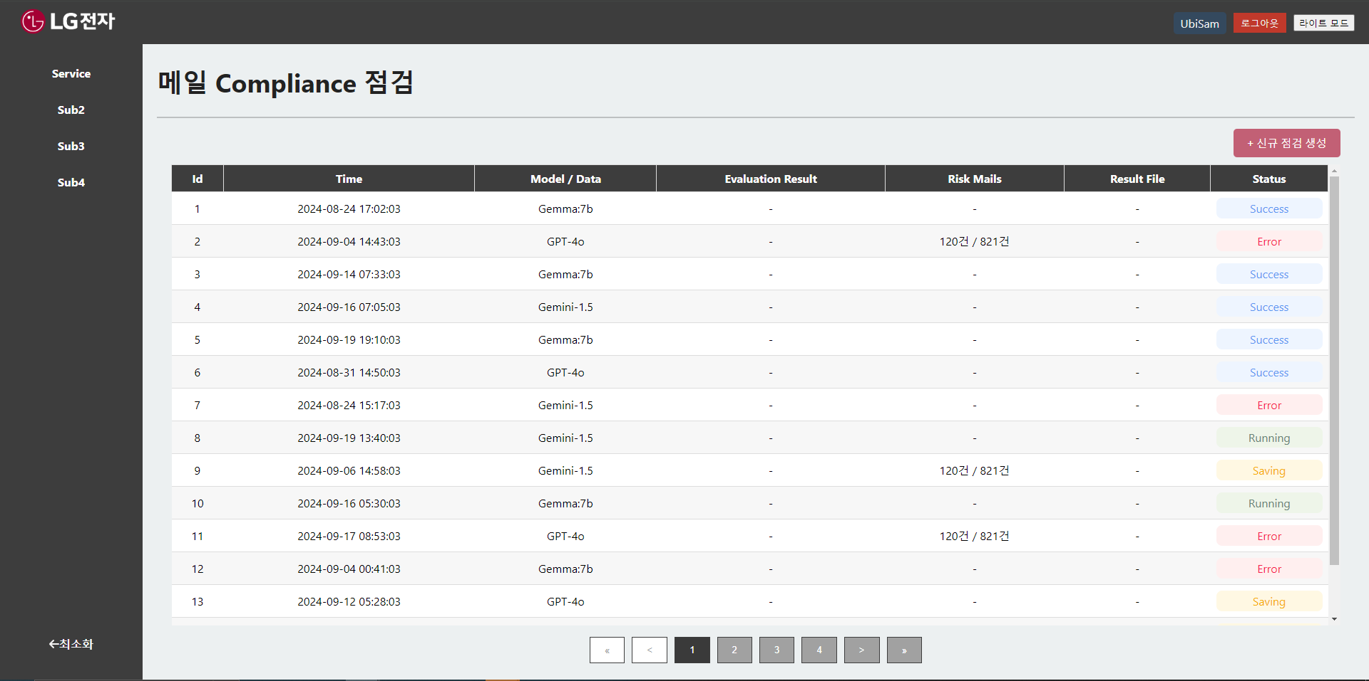
대시보드(메인화면) – 4 다크 모드
03.
Notes:
ALID(알람 ID), ALCD(카테고리), Enable(사용여부), ALTX 기입해주시면 됩니다.
알람이 많을 경우, 하나하나 추가하지 마시고, 오른 쪽 위 내려받기와 업로드를 클릭하여 양식에 맞게 기입 후, 업로드 해주시면 됩니다.

Slide 13
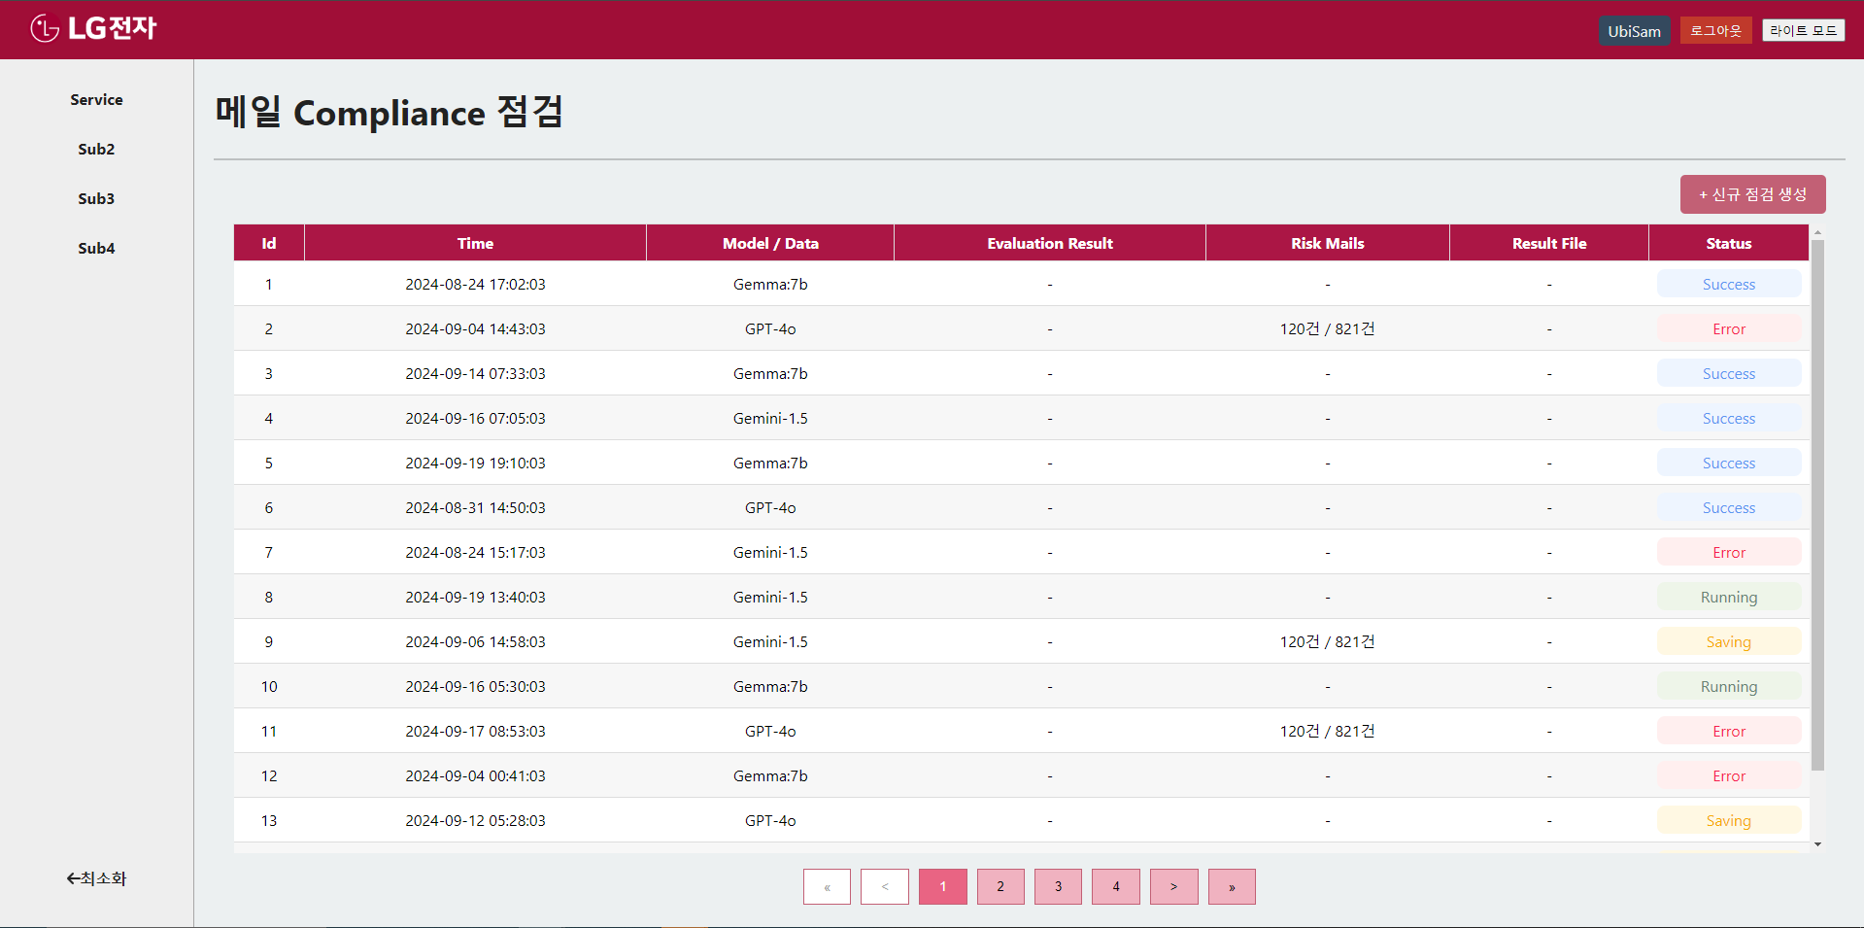
대시보드(메인화면) – 5 라이트 모드
03.
Notes:
ALID(알람 ID), ALCD(카테고리), Enable(사용여부), ALTX 기입해주시면 됩니다.
알람이 많을 경우, 하나하나 추가하지 마시고, 오른 쪽 위 내려받기와 업로드를 클릭하여 양식에 맞게 기입 후, 업로드 해주시면 됩니다.

Slide 14
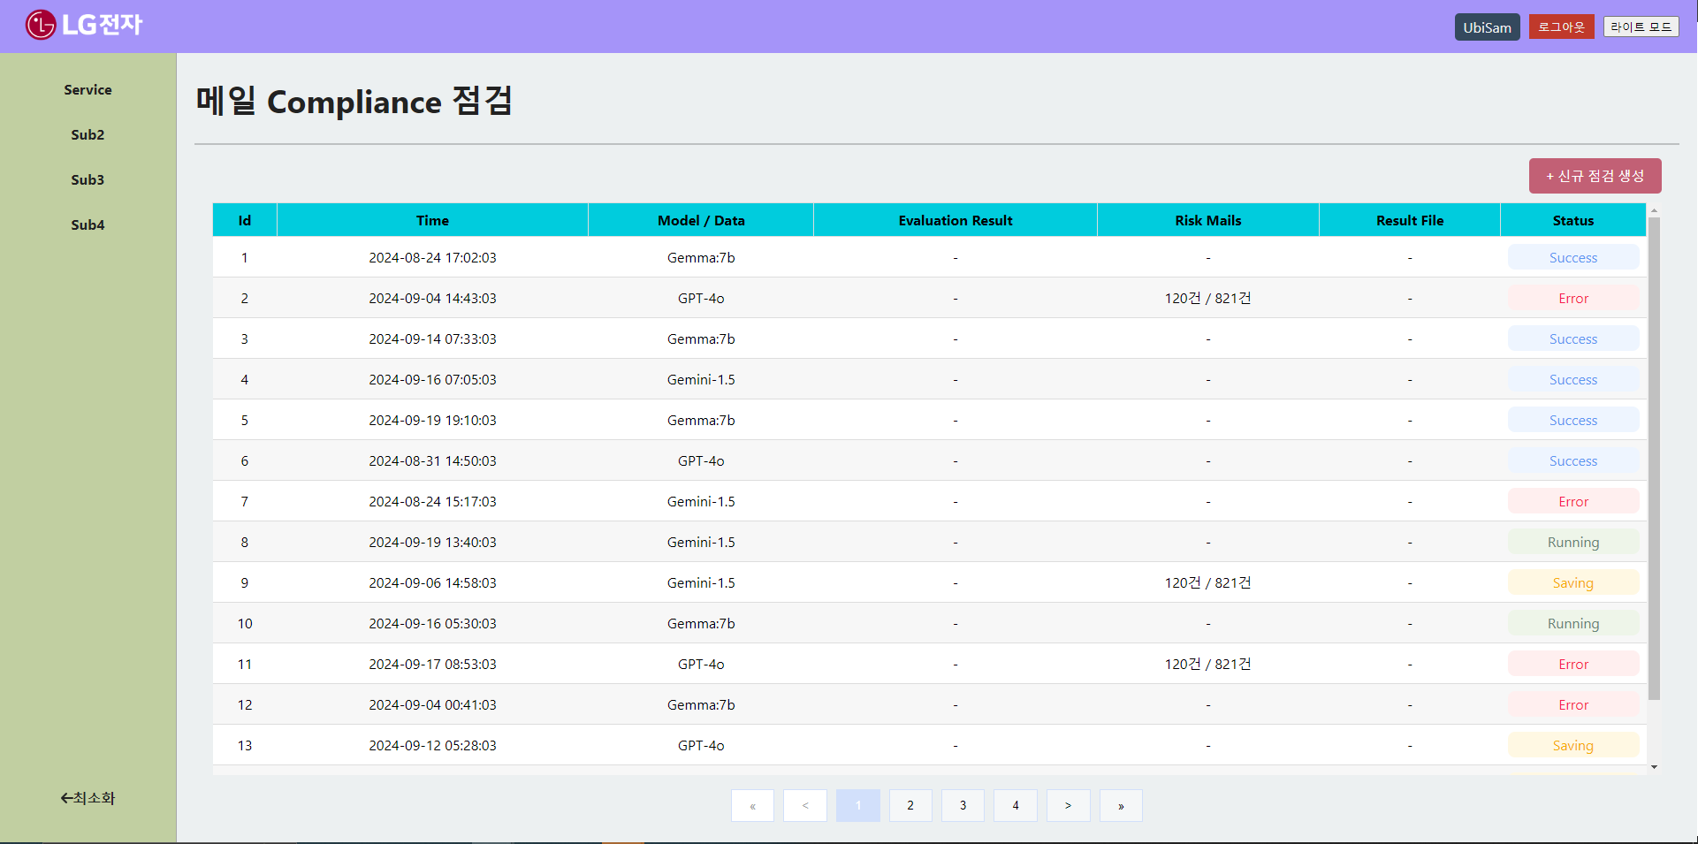
대시보드(메인화면) – 6 라이트 모드
03.
Notes:
ALID(알람 ID), ALCD(카테고리), Enable(사용여부), ALTX 기입해주시면 됩니다.
알람이 많을 경우, 하나하나 추가하지 마시고, 오른 쪽 위 내려받기와 업로드를 클릭하여 양식에 맞게 기입 후, 업로드 해주시면 됩니다.

Slide 15
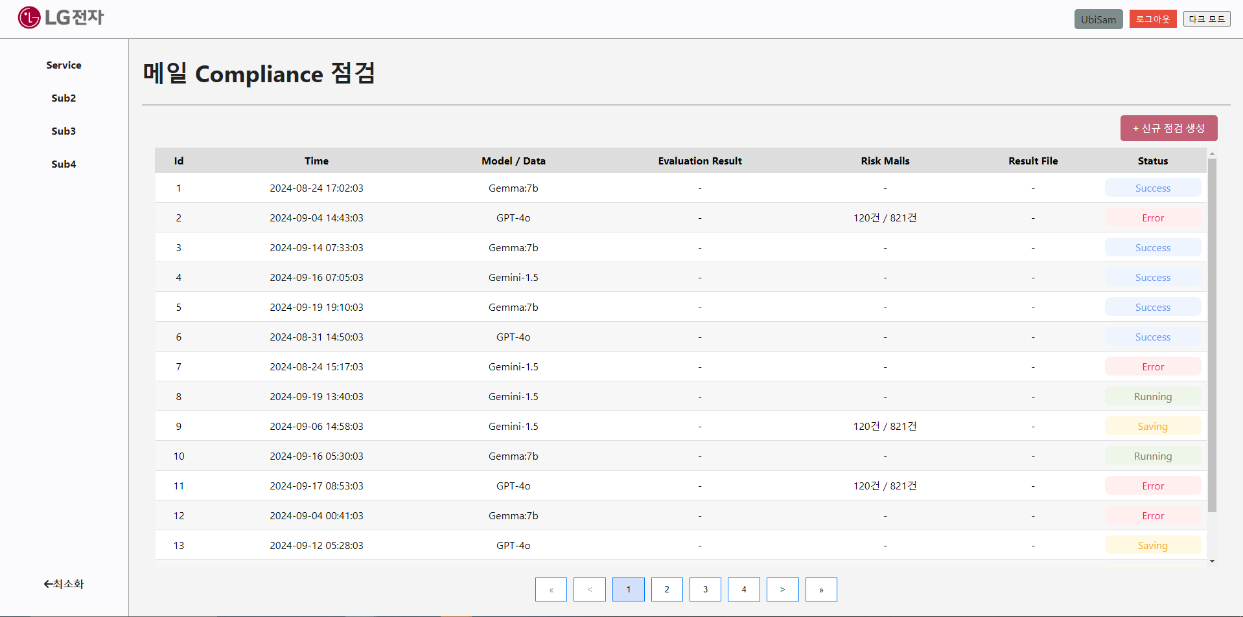
대시보드(메인화면) – 7 라이트 모드
03.
Notes:
ALID(알람 ID), ALCD(카테고리), Enable(사용여부), ALTX 기입해주시면 됩니다.
알람이 많을 경우, 하나하나 추가하지 마시고, 오른 쪽 위 내려받기와 업로드를 클릭하여 양식에 맞게 기입 후, 업로드 해주시면 됩니다.

Slide 16
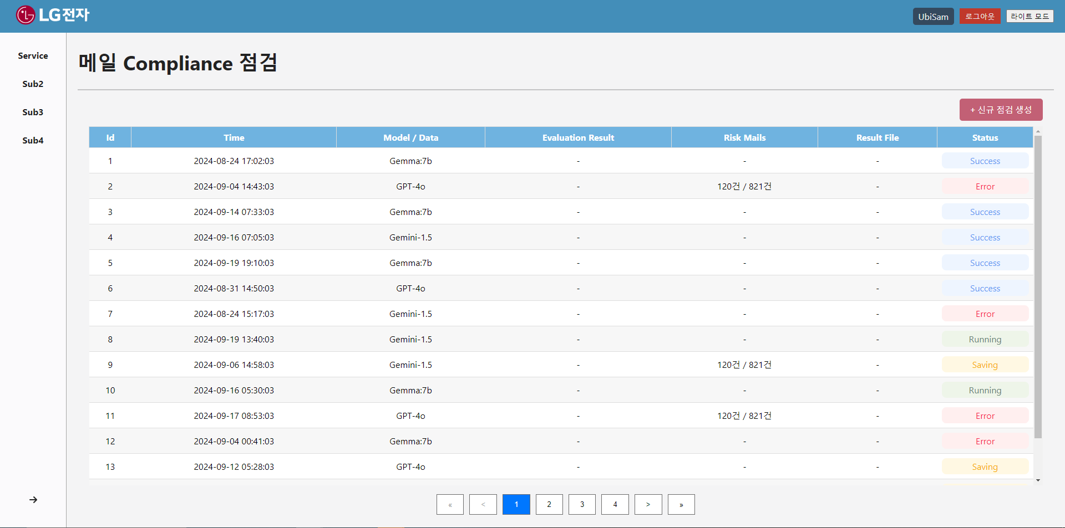
대시보드(메인화면) – 8 라이트 모드
03.
Notes:
ALID(알람 ID), ALCD(카테고리), Enable(사용여부), ALTX 기입해주시면 됩니다.
알람이 많을 경우, 하나하나 추가하지 마시고, 오른 쪽 위 내려받기와 업로드를 클릭하여 양식에 맞게 기입 후, 업로드 해주시면 됩니다.

Slide 17
신규 점검 생성 -1 밝은 버전
04.
네이게이션바 부분
네
비
게
이
션
바
부
분
LLM Service > 메일 Compliance 점검 > 신규 점검 생성
신규 점검 생성
Data
메일 정보
* 필수 항목입니다.
제거 키워드 정보
x
txt 파일만 업로드 가능합니다.
+ 파일 선택
First.csv
보낸사람
+ 파일 선택
메일 본문
* 필수 항목입니다.
txt 파일만 업로드 가능합니다.
html, mhtml로 이루어진 zip 파일만 업로드 가능합니다.
제목
+ 파일 선택
+ 파일 선택
자료요청 시스템 정보
실수취인
txt 파일만 업로드 가능합니다.
+ 파일 선택
xlsx 파일만 업로드 가능합니다.
+ 파일 선택
Model
Model을 선택하세요.
점검 시작
Notes:
ALID(알람 ID), ALCD(카테고리), Enable(사용여부), ALTX 기입해주시면 됩니다.
알람이 많을 경우, 하나하나 추가하지 마시고, 오른 쪽 위 내려받기와 업로드를 클릭하여 양식에 맞게 기입 후, 업로드 해주시면 됩니다.

Slide 18
신규 점검 생성 -1 어두운 버전
04.
네이게이션바 부분
네
비
게
이
션
바
부
분
LLM Service > 메일 Compliance 점검 > 신규 점검 생성
신규 점검 생성
Data
메일 정보
* 필수 항목입니다.
제거 키워드 정보
x
txt 파일만 업로드 가능합니다.
+ 파일 선택
First.csv
보낸사람
+ 파일 선택
메일 본문
* 필수 항목입니다.
txt 파일만 업로드 가능합니다.
html, mhtml로 이루어진 zip 파일만 업로드 가능합니다.
제목
+ 파일 선택
+ 파일 선택
자료요청 시스템 정보
실수취인
txt 파일만 업로드 가능합니다.
+ 파일 선택
xlsx 파일만 업로드 가능합니다.
+ 파일 선택
Model
Model을 선택하세요.
점검 시작
Notes:
ALID(알람 ID), ALCD(카테고리), Enable(사용여부), ALTX 기입해주시면 됩니다.
알람이 많을 경우, 하나하나 추가하지 마시고, 오른 쪽 위 내려받기와 업로드를 클릭하여 양식에 맞게 기입 후, 업로드 해주시면 됩니다.

Slide 19
신규 점검 생성 -2 밝은 버전
04.
네이게이션바 부분
네
비
게
이
션
바
부
분
LLM Service > 메일 Compliance 점검 > 신규 점검 생성
신규 점검 생성
Data
메일 정보
+ 파일 선택
* 필수 항목입니다.
제거 키워드 정보
보낸사람
+ 파일 선택
csv
제목
+ 파일 선택
First.csv
+ 파일 선택
실수취인
메일 본문
+ 파일 선택
* 필수 항목입니다.
자료요청 시스템 정보
+ 파일 선택
Model
Model을 선택하세요.
점검 시작
Notes:
ALID(알람 ID), ALCD(카테고리), Enable(사용여부), ALTX 기입해주시면 됩니다.
알람이 많을 경우, 하나하나 추가하지 마시고, 오른 쪽 위 내려받기와 업로드를 클릭하여 양식에 맞게 기입 후, 업로드 해주시면 됩니다.

Slide 20
신규 점검 생성 -2 어두운 버전
04.
네이게이션바 부분
네
비
게
이
션
바
부
분
LLM Service > 메일 Compliance 점검 > 신규 점검 생성
신규 점검 생성
Data
메일 정보
+ 파일 선택
* 필수 항목입니다.
제거 키워드 정보
보낸사람
+ 파일 선택
csv
제목
+ 파일 선택
First.csv
+ 파일 선택
실수취인
메일 본문
+ 파일 선택
* 필수 항목입니다.
자료요청 시스템 정보
+ 파일 선택
Model
Model을 선택하세요.
점검 시작
Notes:
ALID(알람 ID), ALCD(카테고리), Enable(사용여부), ALTX 기입해주시면 됩니다.
알람이 많을 경우, 하나하나 추가하지 마시고, 오른 쪽 위 내려받기와 업로드를 클릭하여 양식에 맞게 기입 후, 업로드 해주시면 됩니다.

Slide 21
신규 점검 생성 -3 밝은 버전
04.
네이게이션바 부분
네
비
게
이
션
바
부
분
LLM Service > 메일 Compliance 점검 > 신규 점검 생성
신규 점검 생성
Data
메일 정보
+ 파일 선택
메일 본문
+ 파일 선택
자료요청 시스템 정보
+ 파일 선택
제거 키워드 정보
X
* 필수 항목입니다.
보낸사람
+ 파일 선택
제목
+ 파일 선택
실수취인
+ 파일 선택
First.csv
453.24 KB
X
Second.csv
453.24 KB
Model
Model을 선택하세요.
점검 시작
Notes:
ALID(알람 ID), ALCD(카테고리), Enable(사용여부), ALTX 기입해주시면 됩니다.
알람이 많을 경우, 하나하나 추가하지 마시고, 오른 쪽 위 내려받기와 업로드를 클릭하여 양식에 맞게 기입 후, 업로드 해주시면 됩니다.

Slide 22
신규 점검 생성 -3 어두운 버전
04.
네이게이션바 부분
네
비
게
이
션
바
부
분
LLM Service > 메일 Compliance 점검 > 신규 점검 생성
신규 점검 생성
Data
메일 정보
+ 파일 선택
메일 본문
+ 파일 선택
자료요청 시스템 정보
+ 파일 선택
제거 키워드 정보
X
* 필수 항목입니다.
보낸사람
+ 파일 선택
제목
+ 파일 선택
실수취인
+ 파일 선택
First.csv
453.24 KB
X
Second.csv
453.24 KB
Model
Model을 선택하세요.
점검 시작
Notes:
ALID(알람 ID), ALCD(카테고리), Enable(사용여부), ALTX 기입해주시면 됩니다.
알람이 많을 경우, 하나하나 추가하지 마시고, 오른 쪽 위 내려받기와 업로드를 클릭하여 양식에 맞게 기입 후, 업로드 해주시면 됩니다.

Slide 23
05
QnA

Slide 24
자동화사업팀
이수정 대리
010-7183-2729
leesujeong@ubisam.com

